Slide 1
D's Project
Destined Savior
프로토 타입 발표

Slide 2
TABLE OF CONTENTS
목차
01
게임 시연
02
외형 소개
03
UI 소개
04
전투 소개
05
질문
DESTINED SAVIOR
D's Project

Slide 3
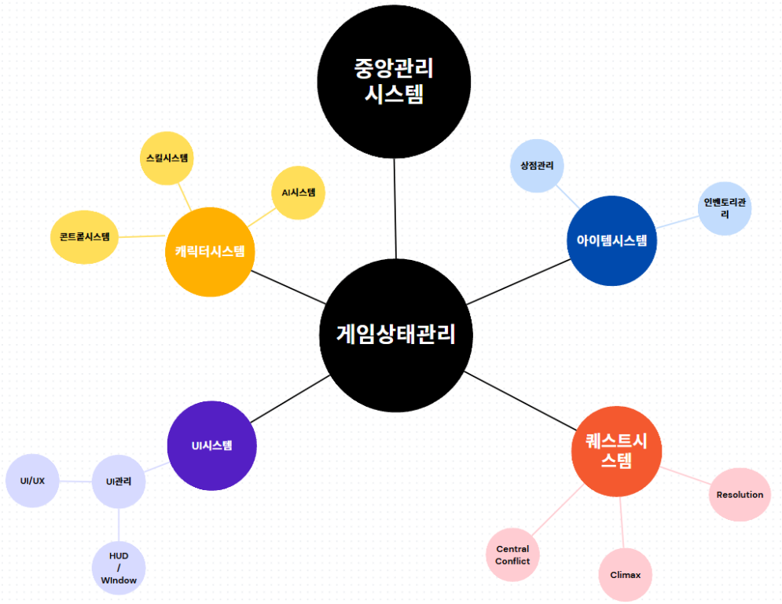
GAME PLAY
01
게임 시연
DESTINED SAVIOR
D's Project

Slide 4
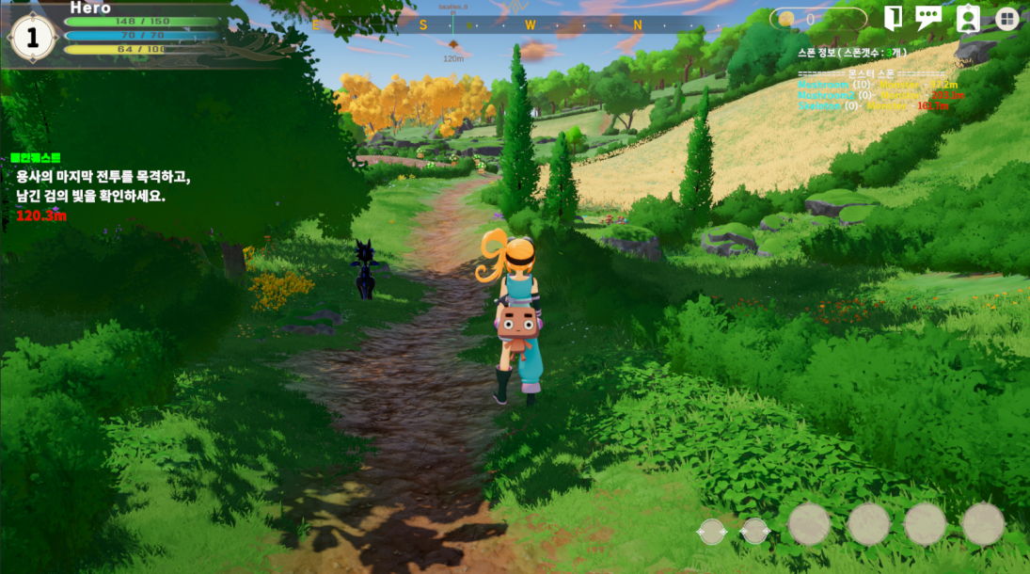
GAME PLAY
01
게임 시연
DESTINED SAVIOR
D's Project

Slide 5
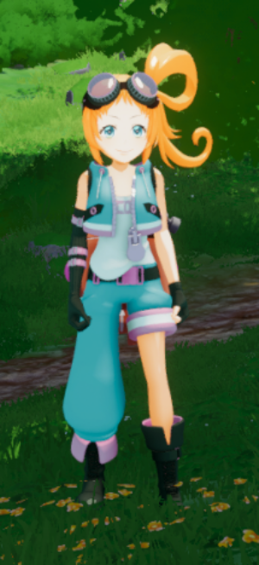
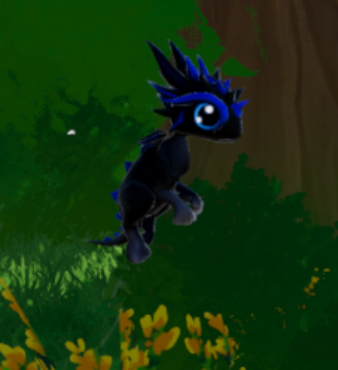
GAME APPEARANCE
02
외형 소개 - 플레이어
스토리 및 필드와 어울리는 외형으로 설정
각각 PlayerController, DragonController를 통해 사용
드래곤은 점차 성장하며 외형이 변화한다
DESTINED SAVIOR
D's Project

Slide 6
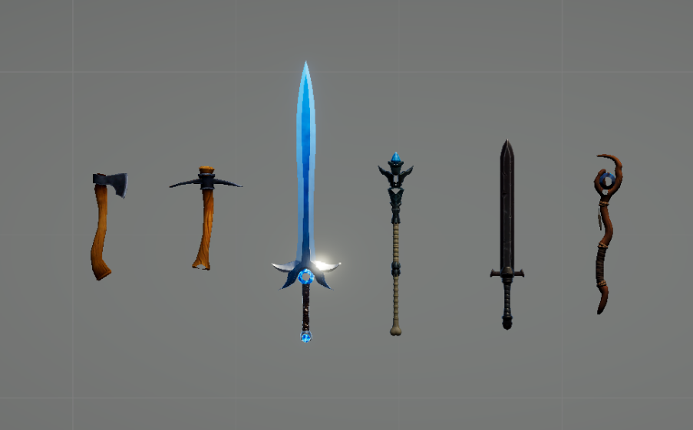
GAME APPEARANCE
02
외형 소개 - 무기
챕터 1 기준 6가지의 무기 착용 가능
각각의 데미지와 사용처가 상이하다
ItemStat을 활용해 각각의 무기 스탯을 상이하게 설정
InventoryManager를 통해 인벤토리의 무기를 플레이어에게 장착 시킬 수 있음
DESTINED SAVIOR
D's Project

Slide 7
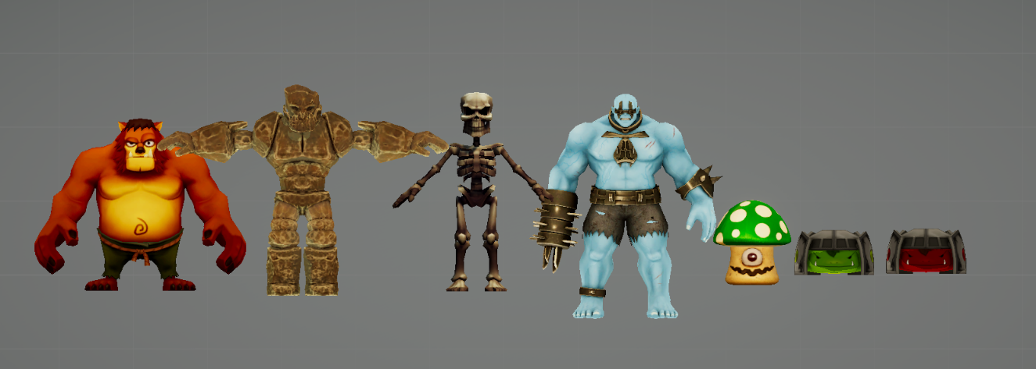
GAME APPEARANCE
02
외형 소개 - 몬스터
몬스터별 각기 다른 공격과 데미지, HP 스탯 보유
지역별로 다른 몬스터가 스폰된다
DESTINED SAVIOR
D's Project

Slide 8
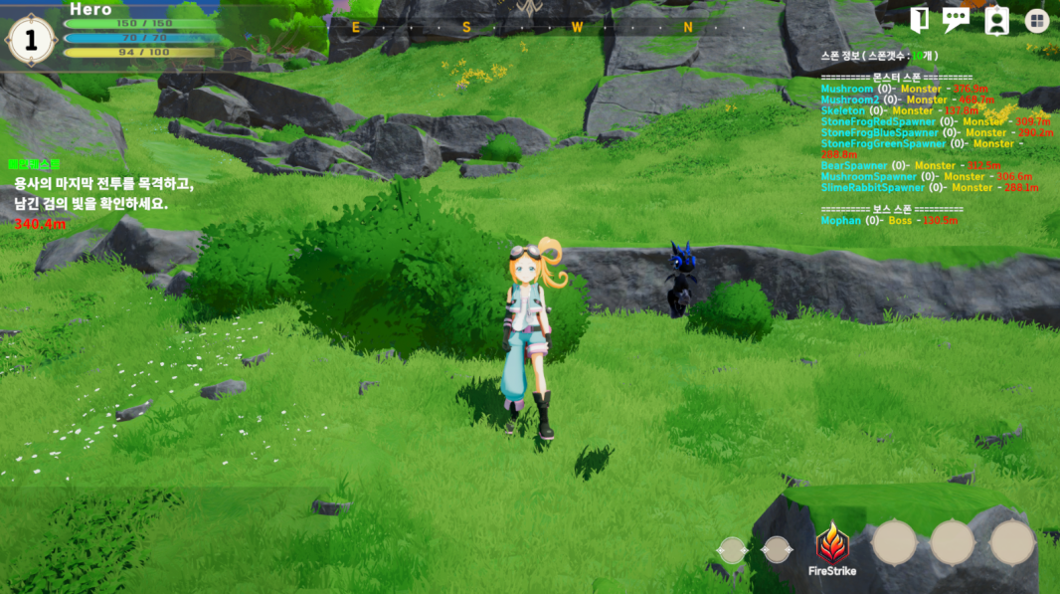
ABOUT UI
03
UI 소개 - HUD
HUDManager를 통해 플레이에 어려움이
없도록 UI/UX를 설정하였다
Skills에서 스킬 쿨타임을 가져와 가시화
퀘스트 관련 위치 지정된 곳에 따라 방향 설정된 나침반 구현
QuestManager를 통해 메인 퀘스트만
화면에 나타난다
DESTINED SAVIOR
D's Project

Slide 9
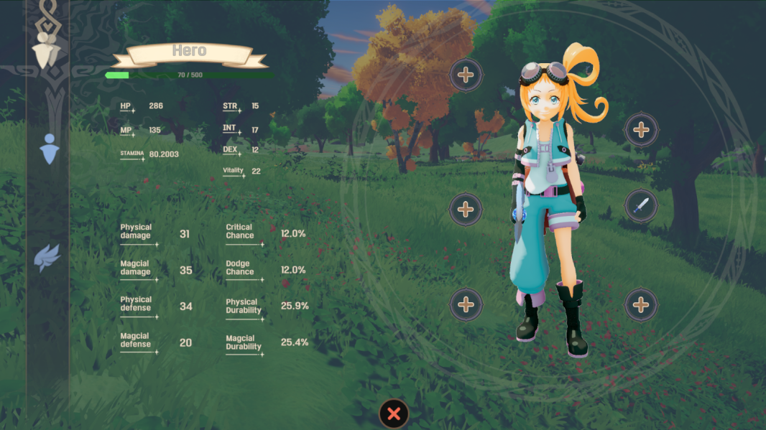
ABOUT UI
03
UI 소개 - 캐릭터창
플레이어의 실시간 스탯을 분별하여
CharacterStatusUI를 통해 가시화
InventoryManager를 통해 타입별로 분리된
아이템을 +버튼을 통해 장착 할 수 있게 구현
DESTINED SAVIOR
D's Project

Slide 10
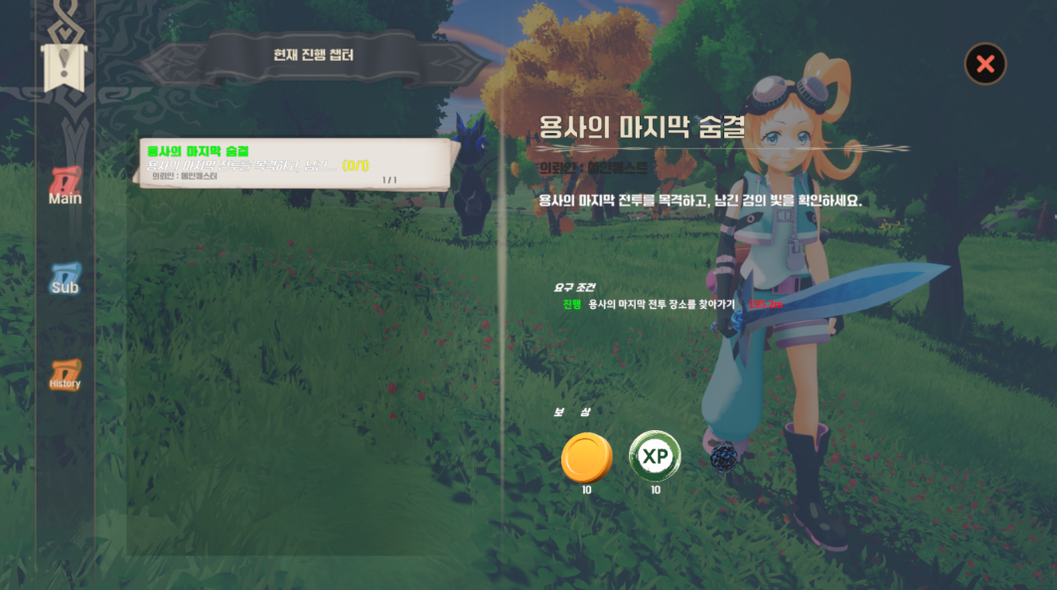
ABOUT UI
03
UI 소개 - 퀘스트창
QuestUIManager를 통해 퀘스트의 상태에 따라
카테고리를 분류하여 구현
Quest시스템을 통해 각 타입 별 퀘스트 분류
(메인 퀘스트, 서브 퀘스트 등)
메인퀘스트는 자동 진행,
서브퀘스트는 NPC을 통한 퀘스트 수락으로 구현
DESTINED SAVIOR
D's Project

Slide 11
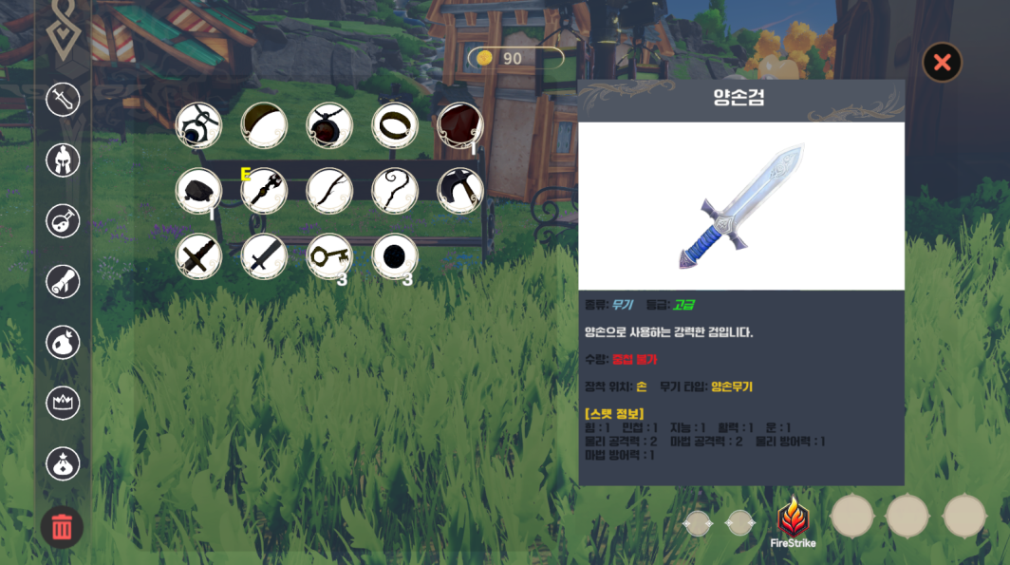
ABOUT UI
03
UI 소개 - 인벤토리창
ItemData로 아이템의 정보를, ItemStat을 통한
스탯을 UI를 통해 보여준다
아이템 사용 시 ItemEffectManager를 통해
장착 이펙트를 재생시켜 사용 피드백을 제공함
InventoryManager를 통해 아이템 스택과
추가 제거를 구현함
DESTINED SAVIOR
D's Project

Slide 12
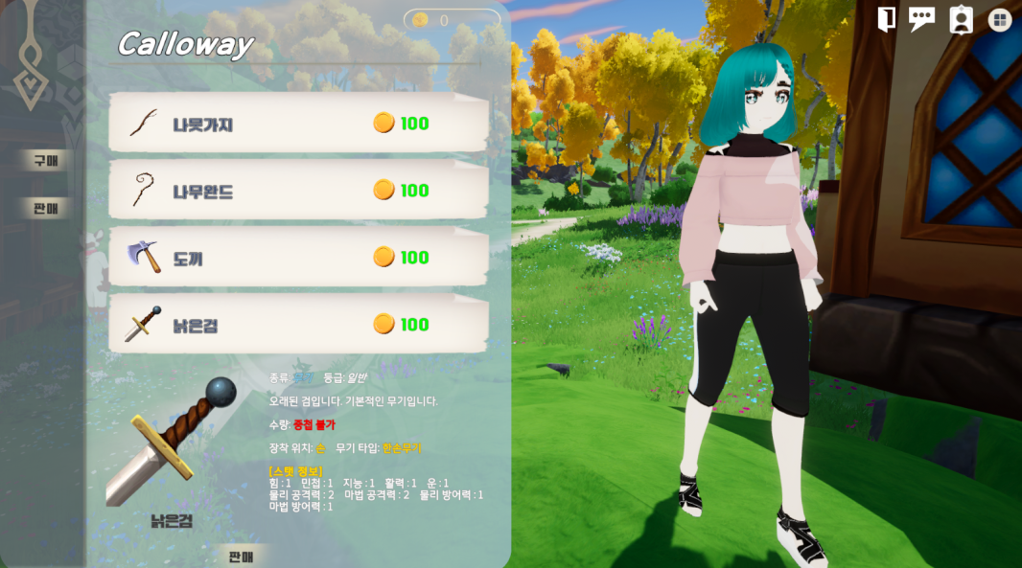
ABOUT UI
03
UI 소개 - 상점
InventoryManager와 InventoryUIManager을
연동시켜 아이템 구매, 판매 시 확인 가능하게 함
ShopData를 통해 상점 이름, 아이템 타입 등을
저장하고 ItemManager를 통해 판매한다
DESTINED SAVIOR
D's Project

Slide 13
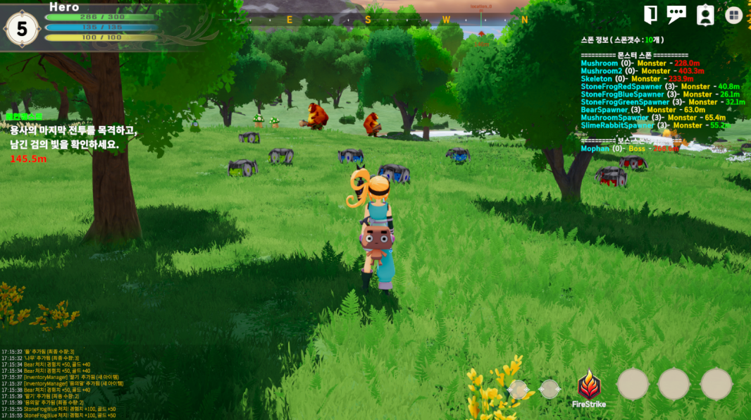
ABOUT COMBAT
04
전투 소개 - 몬스터
MonsterAI를 통해 플레이어 범위 내 감지,
혹은 피격이 되었을 때
Combat상태로 전환하여 추격 및 공격 수행
스폰된 위치 일정 범위 내에서 랜덤으로 이동하고
스폰 위치에서 멀어질 경우 리턴 상태 구현
Terrain에서의 정확한 위치 설정 위해
바닥 착지 여부 및 Y값을 Raycast로 확인
MonsterData를 통해 몬스터의 데이터(드롭아이템,
경험치, 골드)를 플레이어에게 전달
DESTINED SAVIOR
D's Project

Slide 14
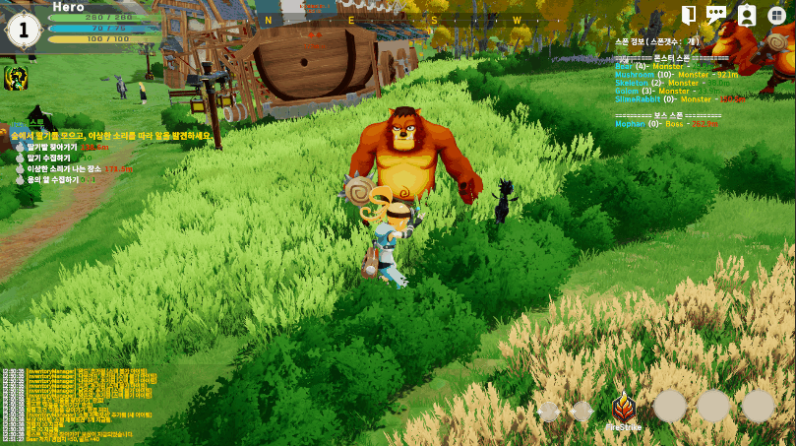
ABOUT COMBAT
04
전투 소개 - 드래곤
플레이어가 Combat일 경우 드래곤과
가장 가까운 몬스터를 타겟으로 지정하여
공격, 버프 스킬 수행
타겟 사망 시 새로운 타겟 서칭
없을 경우 플레이어에게 순간이동 혹은 비행이동
DragonData을 통해 드래곤의 상세 스탯을 설정,
공격받지 않는 드래곤의 특성 상
방어력, 체력 관련 요소를 제거하여 최적화
최종 데미지는
드래곤 자체 데미지 + 플레이어의 데미지 일부로
도출되기에 CombatManager의 별도 함수로 구현
DESTINED SAVIOR
D's Project

Slide 15
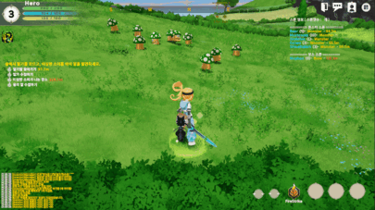
ABOUT COMBAT
04
전투 소개 - 플레이어
PlayerCombat을 활용하여 공격 애니메이션의
지속 여부를 확인 후 상태 전환
공격 시 범위 내로 가장 가까운 몬스터를 찾아
몸을 돌려 공격, 패리 시스템 구현
WeaponManager를 통해 무기 전환에 따른
무기 정보 갱신, 콜라이더 갱신 구현
DESTINED SAVIOR
D's Project

Slide 16
ABOUT COMBAT
04
전투 소개 - 플레이어
스킬 사용 가능 여부를 체크한 뒤 스킬 사용
파티클을 통한 데미지 처리
스킬 데미지 다중 처리 방지위해 일정 Count만큼
데미지를 가할 시 중지
무기 콜라이더에 몬스터가 감지 되었을 때
레이어 검사 이후 데미지를 입힘.
데미지 중복 처리 방지위해 공격대상을 저장하여
콜라이더 밖으로 나갈 때까지 피해를 주지 않음
DESTINED SAVIOR
D's Project

Slide 17
QUESTION
01
질문
DESTINED SAVIOR
D's Project

